Slide 1

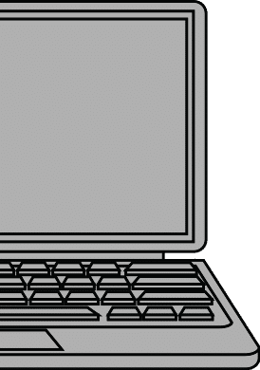
研讨六
小组 ：第2小组
小组成员： 陆洋 肖欢
奚仲璞（演讲）
徐建超（演讲）

Slide 2
研讨题目
比较书中讲述的I/O控制方式。
PC中哪些设备使用了DMA方式？
它们是如何工作的？

Slide 3
目录
一、I、O控制方式简介
二、使用DMA控制器设备
三、DMA控制器工作方式

Slide 4
I、O控制方式简介
为了有效地实现物理I/O操作，必须通过硬件和软件技术，对 CPU 和 I/O 设备的职能进行合理的分工，以调节系统性能和硬件成本之间的矛盾。
随着计算机技术的发展，I/O 控制方式也在不断发展。选择和衡量 I/O 控制方式有如下三条原则：
（1） 数据传送速度足够快，能满足用户的需求但又不丢失数据；
（2） 系统开销小，所需的处理控制程序少
（3） 能充分发挥硬件资源的能力，使 I/O 设备尽可能忙，而 CPU 等待时间尽可能少。

Slide 5
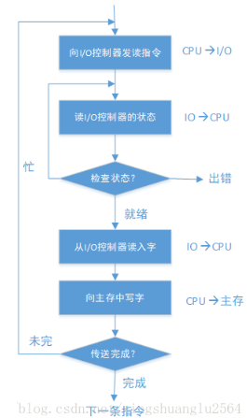
I、O控制方式简介
按照I/O控制器功能的强弱以及和 CPU 之间联系方式的不同，可以把 I/O 设备的控制方式分为四类：
1）直接程序控制方式 2）中断驱动控制方式
3）直接存储器访问（DMA） 4）通道控制方式
1）直接程序控制方式
直接程序控制方式由用户进程直接控制主存或 CPU 和外围设备之间的信息传送。直接程序控制方式又称为询问方式，或忙/等待方式。通过 I/O 指令或询问指令测试 I/O 设备的忙/闲标志位，决定主存与外围设备之间是否交换一个字符或一个字。

Slide 6
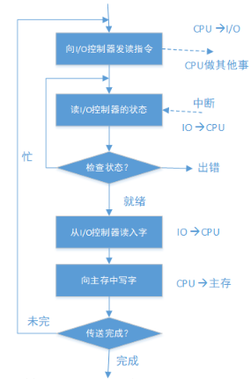
I、O控制方式简介
2）中断驱动控制方式
为了减少程序直接控制方式下 CPU 的等待时间以及提高系统的并行程度，系统引入了中断机制。中断机制引入后，外围设备仅当操作正常结束或异常结束时才向 CPU 发出中断请求。
在 I/O 设备输入每个数据的过程中，由于无需 CPU 的干预，一定程度上实现了 CPU 与 I/O设备的并行工作。仅当输入或输出完一个数据时，才需 CPU 花费极短的时间做中断处理。
3)直接存储器访问（DMA）
直接存储器访问控制方式又称 DMA（Direct Memory Access）方式。为了进一步减少 CPU 对 I/O 操作的干预，防止因并行操作设备过多使 CPU 来不及处理或因速度不匹配而造成的数据丢失现象，引入了 DMA 控制方式。
在 DMA 控制器的控制下，采用窃取或挪用总线控制权，在设备和主存之间开辟直接数据交换通道，成批地交换数据，而不必让 CPU 干预。

Slide 7
I、O控制方式简介
4）通道控制方式
通道，独立于 CPU 的专门负责输入输出控制的处理机，它控制设备与内存直接进行数据交换。有自己的通道指令，这些指令由 CPU 启动，并在操作结束时向 CPU 发出中断信号。
通道控制方式，实现了CPU、通道和I/O设备三者的并行操作，从而更加有效地提高整个系统的资源利用率。
综上所述，这四种控制方式之间的主要差别在于 CPU 与外围设备并行工作的方式和程度不同。
I/O控制方式发展的目标是尽量减少CPU对 I/O 控制的干预，把CPU从繁杂的 I/O 控制事务中解脱出来，以便更多地进行数据处理，提高计算机效率和资源的利用率。

Slide 8
使用DMA控制器设备
当下计算机中主要有磁盘控制器、显卡、声卡和网卡使用DMA技术。
声卡录制或播放数字音频时，将使用DMA通道，在其本身与RAM之间传送音频数据，而无需CPU干预，以提高数据传输率和CPU的利用率。16位声卡有两个DMA通道，一个用于8位音频数据传输，另一个则用于16位音频数据传输

Slide 9
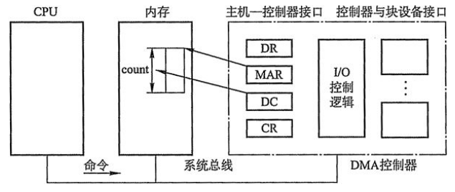
DMA控制器组成
DR数据寄存器
暂存从设备到内存，或者从内存到设备的数据
MAR 内存地址寄存器
在输入的时候，MAR表示数据应放到内存的什么位置输出的时候表示输出的数据放在内存的什么位置
DC 数据计数器 表示剩余要读/写的字节数
CR命令、状态寄存器 用于存放CPU发来的I/O命令，或者设备的状态信息

Slide 10
DMA传输方式
1.停止CPU访问主存
2.周期挪用（周期窃取）
当I/O设备没有DMA请求时，CPU按程序要求访问内存；一旦I/O设备有DMA请求，则由I/O设备挪用一个或几个内存周期。
I/O设备请求DMA传送有三种情况：
a、CPU此时不需要访问主存（I/O设备与CPU无冲突）
b、CPU此时正在访问主存（等待存取周期结束，CPU将总线控制权让出）
c、I/O设备与CPU都要求访问主存（在CPU执行访问主存指令的过程中插入DMA请求，并挪用了一二个内存周期）
3、DMA与CPU交替访问
如果CPU的工作周期比内存存取周期长很多，此时采用交替访内的方法可以使DMA传送和CPU同时发挥最高的效率。

Slide 11
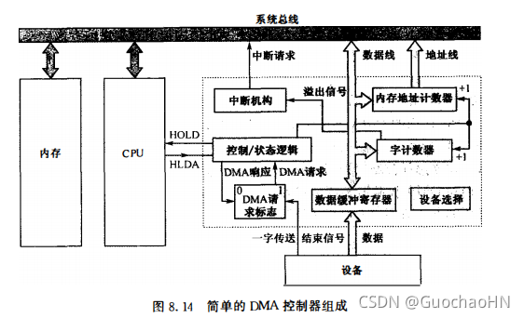
DMA工作过程
1、当外设准备好发送数据（输入）或接受数据（输出）时，它发出DMA请求。
2、CPU在指令周期执行结束后响应该请求，之后，CPU与系统总线脱离，而DMA控制器接管数据总线和地址总线。该命令被送入数据计数器DC中，将要读数据的字节数送入数据寄存器DC中，将磁盘中的源地址送至DMA控制器的I/O控制逻辑上。

Slide 12
DMA工作过程
3、于是，在内存和外设之间进行数据交换，每交换一个字，则地址计数器MAR+1，DC字计数器-1。
4、当DC计数值到达零时，DMA操作结束，DMA控制器向CPU提出中断报告。
5、CPU响应中断请求，停止主程序的执行，转去执行中断服务程序，做一些DMA的结束处理工作：
校验送入主存的数据是否正确
测试传送过程中是否出错
决定是否使用DMA传送其他数据

Slide 13
DMA接口的类型
1. 选择型
在 物理上 连接 多个 设备
在 逻辑上 只允许连接 一个 设备
系统总线
DMA接口
设备 1
字计数器
主存地址寄存器
设备 2
主存
CPU
数据缓冲寄存器
选
择
线
. . .
控制状态寄存器
设备地址寄存器
设备 n
时序电路

Slide 14
DMA接口的类型
2. 多路型
在 物理上 连接 多个 设备
在 逻辑上 允许连接 多个 设备同时工作
链式
DMA
接口
设备
设备
…
设备
主存
CPU
独立请求式
设备
设备
…
设备
DMA
接口
主存
CPU

Slide 15
3. 多路型 DMA 接口的工作原理
DMA 请求
DMA 请求
DMA 请求
DMA 请求
30μs
磁盘
t
DMA 请求
DMA 请求
DMA 请求
45μs
磁带
t
DMA 请求
打印机
t
5μs
为打印
机服务
T₁
为磁盘
服务
T₂
T₄
T₆
T₇
为磁带
服务
T₃
T₅
T₈

